Slide 1
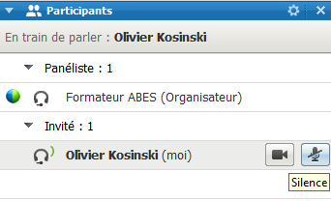
Périscope : quelques cas pratiques
Le « J.e-cours » va bientôt commencer, merci de votre patience……
Merci de désactiver votre micro :
Repérer votre nom dans la liste (« moi »)
Cliquer sur l’icône « Silence »
Notes:
Bonjour à tous, bienvenue à ce jecours consacré aux astuces proposés par les membres du réseau Star afin de réaliser des fichiers conformes à l’archivage.
Je suis OKI et serait votre formateur aujourd’hui. Ser(a)(ont) également présent José Marcio Martins et/ou Aurélien Veillas de l’école des mines ParisTech qui évoqueront leur outil mis gratuitement à disposition des établissements du réseau.
D’ordinaire, je vous propose de me dire si vous m’entendez correctement. Si vous voulez bien, on a innover un peu car je vais vous demande de participer à un petit exercice. Pourriez-vous m’indiquer dans la boite de dialogue quels sont les outils que vous connaissez ou utilisez pour créer des fichiers conformes à l’archivage.
Pas de pièges, en deux trois mots rapides, juste pour voir s’il me reste des inédits à vous proposer, ou s’il y a des choses que je ne connais pas encore. C’était d’ailleurs le cas lors du précédent Jecours que j’ai donc rajouté dans la séquence d’aujourd’hui.

Slide 2
Plan
Partie 1. Periscope dans le cadre d’un PCP
Partie 2. Exemples de requêtes
Partie 3. Désherbage : aide à la décision
Partie 4. Les licences nationales
Vos formateurs :
Claude Oulion
Laurent Piquemal

Slide 3
plan
1) Dans le cadre d’un plan de conservation partagée de périodiques : 1 étude de cas…
2) …et des exemples de requêtes.
3) Aide à la décision quant au désherbage – d’urgence ou non : 2 exemples d’utilisation!
4) Un dernier détour par les Licences Nationales

Slide 4
Partie 1. PCP : une étude de cas
Notes:
RECORD
Pourquoi ce J.e-cours concernant … diapo 3

Slide 5
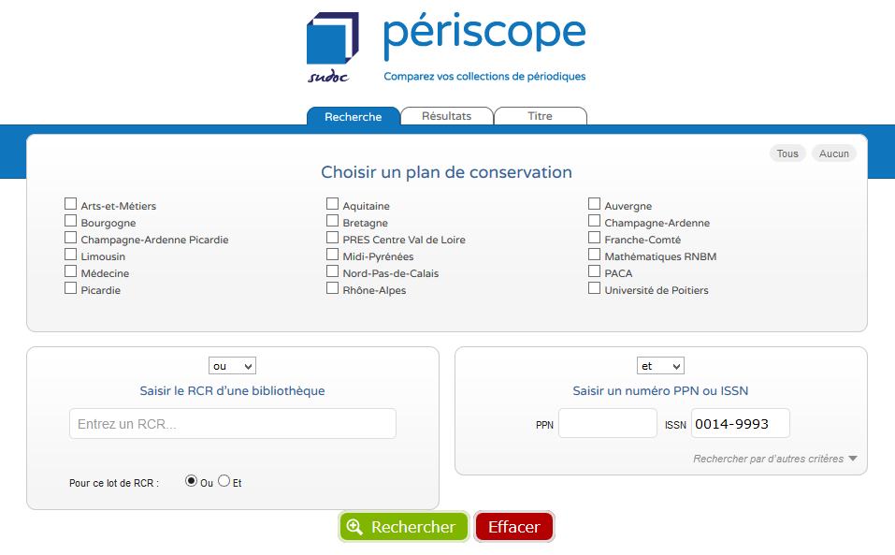
1.0 Recherche du titre

Slide 6
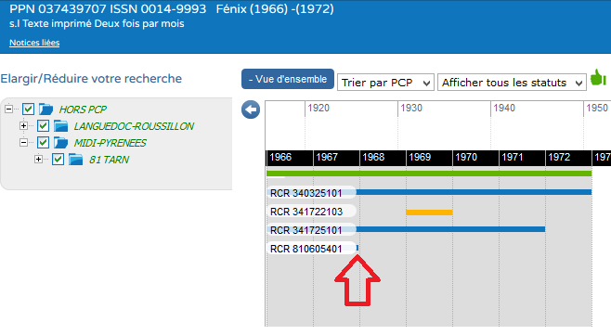
1.1 Identification d’une collection très lacunaire

Slide 7
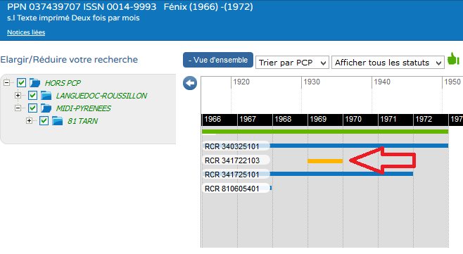
1.2 Qui peut en profiter?

Slide 8
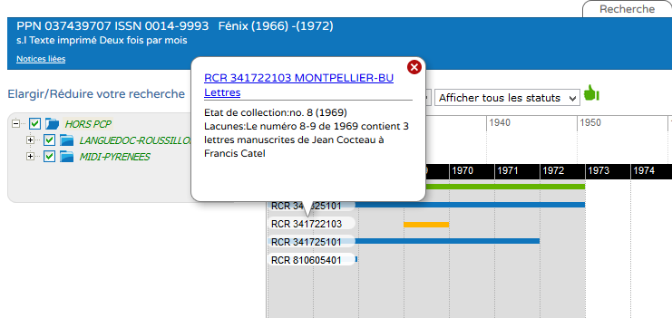
1.3 Où se trouvent ces partenaires potentiels?

Slide 9
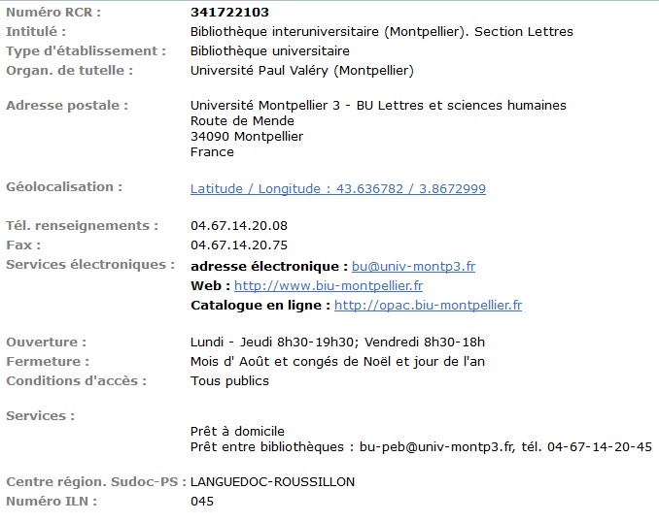
1.4 Comment les contacter?
Question à poser : acceptent-ils un transfert de collection ?

Slide 10
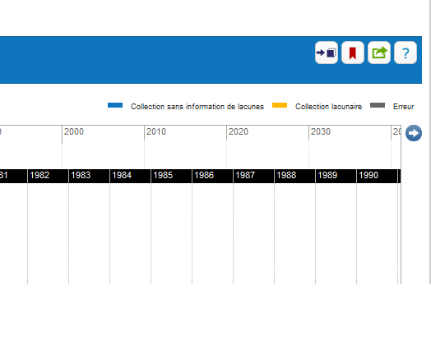
1.5 Communiquer les données d’exemplaires pertinents pour un transfert*
Et/ou copier l’URL pour que le partenaire puisse examiner avec vous les lacunes & localisations de ce titre
Exporter sous forme de tableau ces exemplaires localisés
*j’ai trois numéros qui embarrassent mes magasins, tu en as peut-être besoin…?

Slide 11
Partie 2. des exemples de requêtes

Slide 12
2.0 : exemples de requêtes
Exemples de requêtes afin de savoir le nombre de titres signalés dans le Sudoc
Peut être intéressant pour les gestionnaires de PCP intégrant des établissements déployés, et des établissements non déployés
Pour ensuite avoir des vues locales, et nationales d’un titre particulier

Slide 13
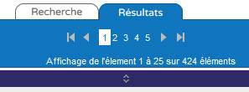
2.1 : savoir le nombre de titres signalés dans le Sudoc pour chaque établissement membre d’un PCP

Slide 14
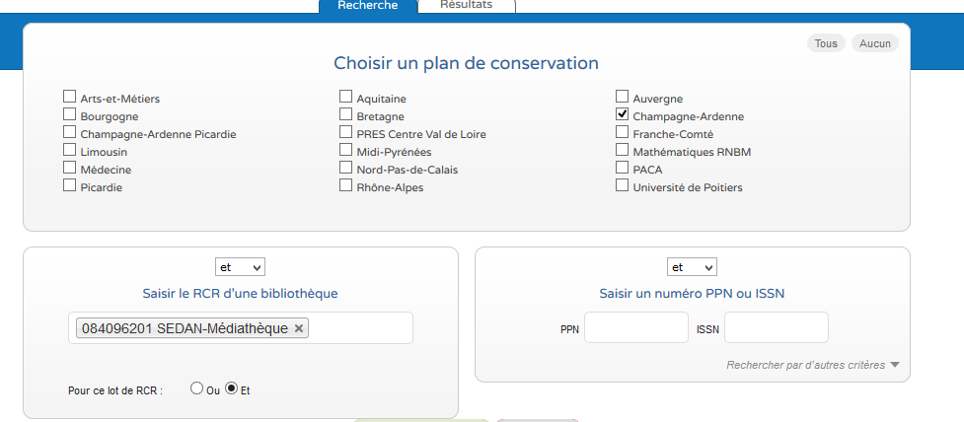
2.2 Voir les titres d’un pcp, localisé dans un RCR de mon réseau Sudoc-PS

Slide 15
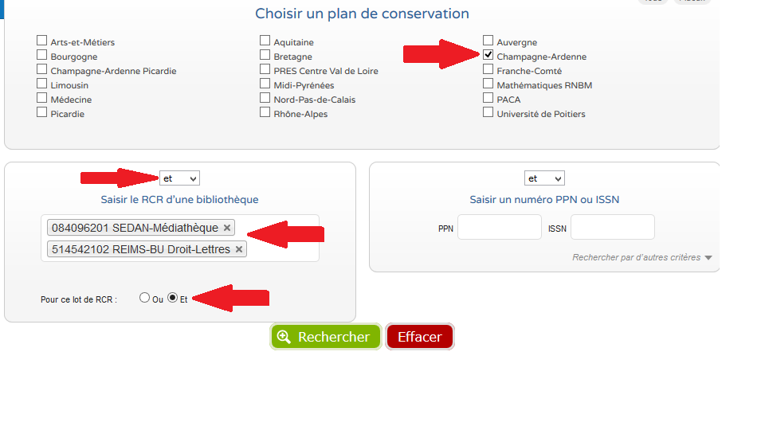
2.3 Voir les titres en commun dans un RCR déployé et un RCR non déployé, relevant tous deux de mon CR

Slide 16
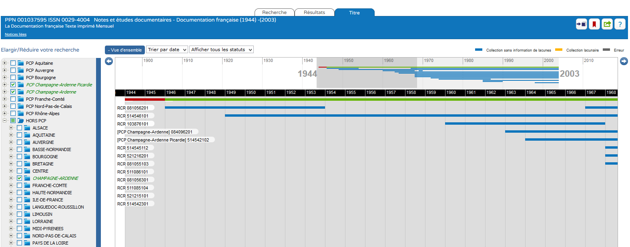
2.4 Après cette requête, comparer un titre concerné par d’autres PCP, ou d’autres RCR dans la région, d’autres RCR en France, d’autres PCP en France!

Slide 17
Partie 3. DESHERBAGE : aide À la décision

Slide 18
3.1 Dans le cas d’un sinistre
Tout un magasin a été victime d’un sinistre.
Certains titres sont récupérables, mais il faut faire un choix, rapide parmi eux.
3.2 Dans le cas de la restructuration d’un espace
Une bibliothèque doit déménager.
Ses fonds ont besoin d’être désherbés
Exemples

Slide 19
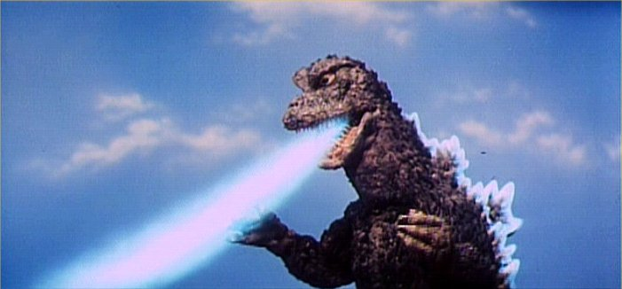
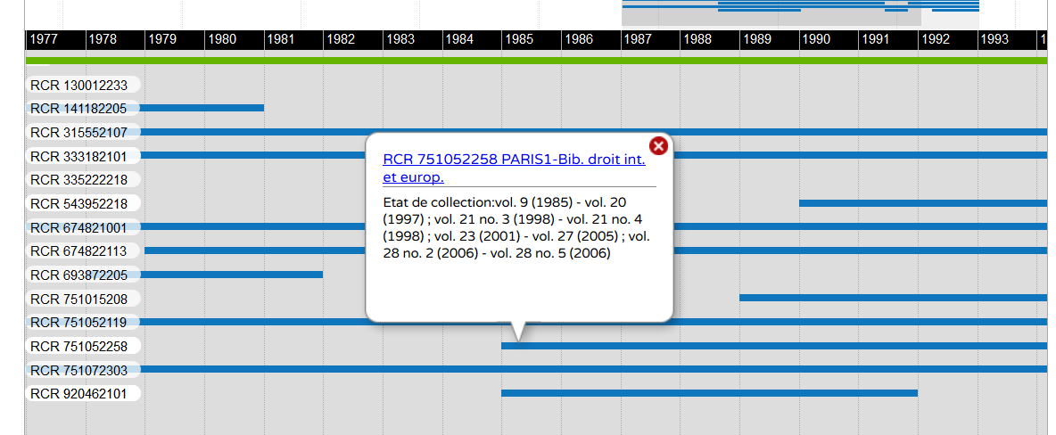
Godzilla attaque la montagne Sainte-Geneviève !
De nombreuses lacunes, un titre présent ailleurs (à Paris, en régions)
A Paris, la FNSP a toute la collection

Slide 20
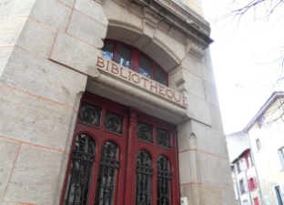
Un volcan est en formation juste en dessous de la BM du Puy! Elle doit déménager au plus vite!
La BM du Puy a toute la collection
2 exemplaires seulement dans le Sudoc…
La BCIU ne conserve aucun numéro depuis 1992 (titre toujours vivant)
Pas de lacunes, toutes localisation confondues

Slide 21
Partie 4. PÉRISCOPE ET LES LICENCES NATIONALES

Slide 22
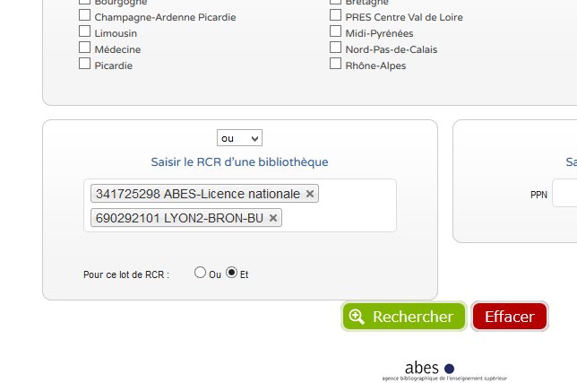

Slide 23
